Slide 1
Presentasi Kelompok 8
Telaga Game PlayStore
Bryan Christofer Wijaya
James Patrick Oentoro
Noel Christevent Mandak
Stefannus Christian
Tiffany Sondakh

Slide 2
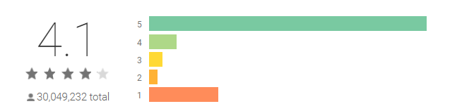
LATAR BELAKANG
Akhir 2020, terdapat sekitar 427.056 aplikasi game yang beredar di PlayStore. Akan tetapi, dari sekian banyaknya game tersebut, hanya terdapat sedikit game diantaranya yang mendapatkan rating yang tinggi.

Slide 3
TUJUAN PROYEK
MENARIK INFORMASI
MENYAJIKAN DATA
Menarik beberapa informasi dari data, terutama game apa saja yang bisa digolongkan berkualitas
Menyajikan data secara deskriptif melalui grafik/diagram dan melalui ringkasan numerik.

Slide 4

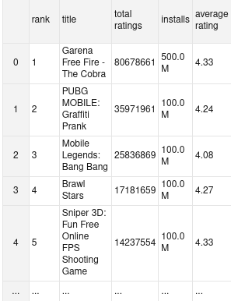


PERALATAN STATISTIKA
DATA
LIBRARY PYTHON
Dataset game yang beredar di Amerika

Slide 5
Pembagian Tugas
Bryan Christofer Wijaya
Pemograman & PPT
James Patrick Oentoro
Pemograman & Laporan
Noel Christevent Mandak
Pemograman & Laporan
Stefannus Christian
Pemograman & Laporan
Tiffany Sondakh
PPT

Slide 6
LANGKAH-LANGKAH
01
02
03
04
STATISTIKA
KUANTITATIF
VISUALISASI
DATA
DESKRIPSI
DATA
DATA
PROCESSING

Slide 7
01
DATA PROCESSING

Slide 8
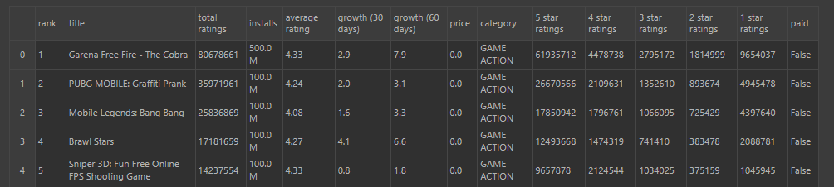
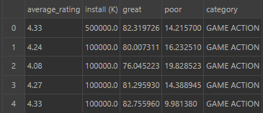

Slide 9
02
STATISTIKA KUANTITATIF

Slide 10

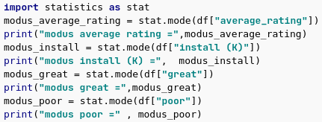
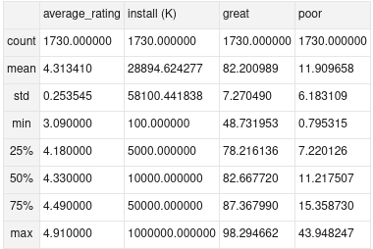

PEMROGRAMAN : Ukuran Pusat Data
>
Rata-rata, median, standar deviasi
>
Modus

Slide 11

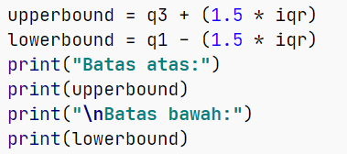
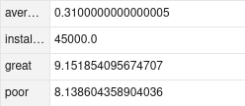
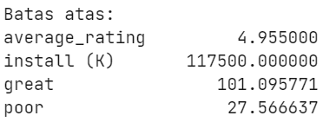
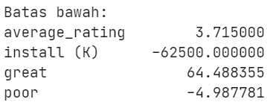
PEMROGRAMAN : Ukuran Lokasi
>
Jangkauan Interkuartil
>
Batas Atas dan Batas Bawah

Slide 12
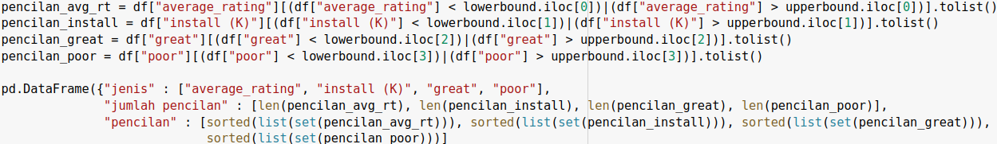
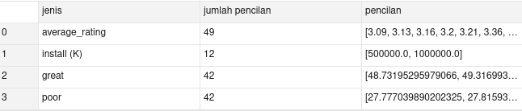
>
Jumlah Pencilan
>
output

Slide 13
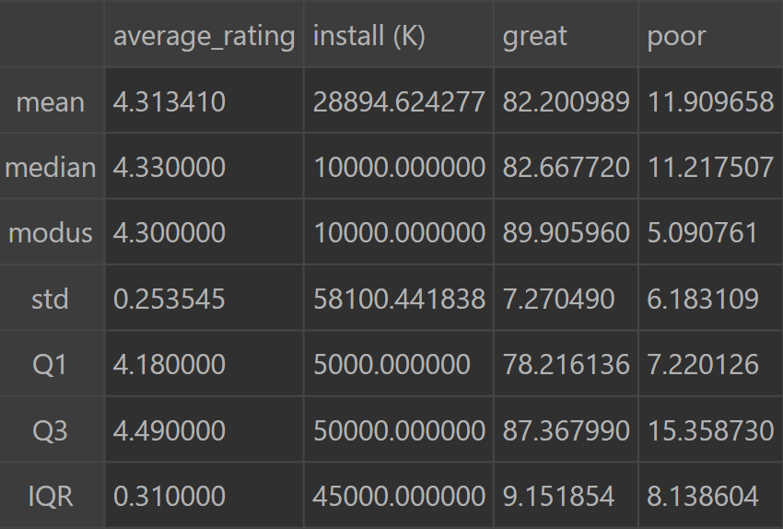

Slide 14
03
VISUALISASI
DATA

Slide 15
Histogram Data Parameter

Slide 16
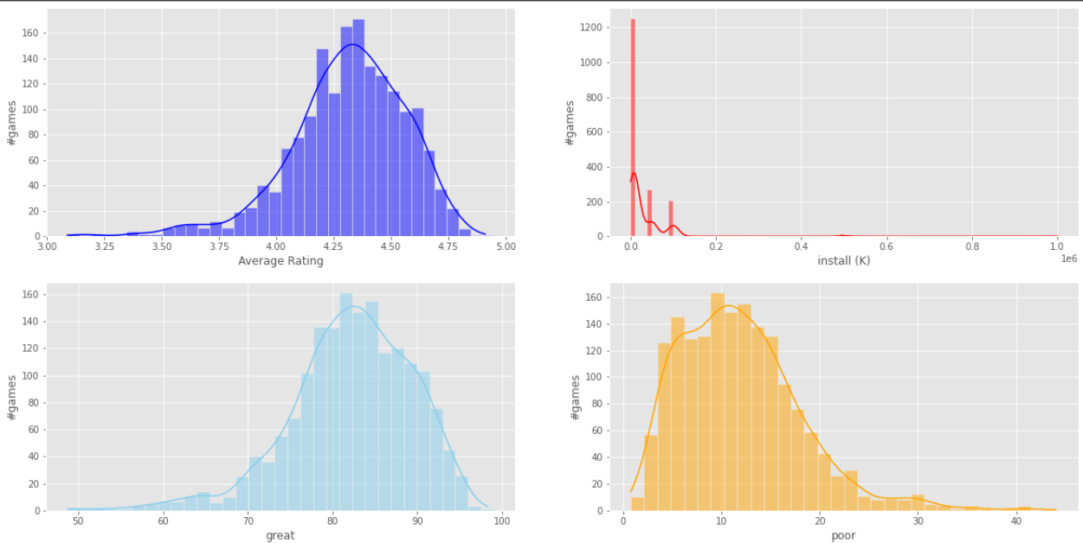
INTERPRETATION OF DATA

Slide 17
Value counts parameter
‘Instal (K)’

Slide 18
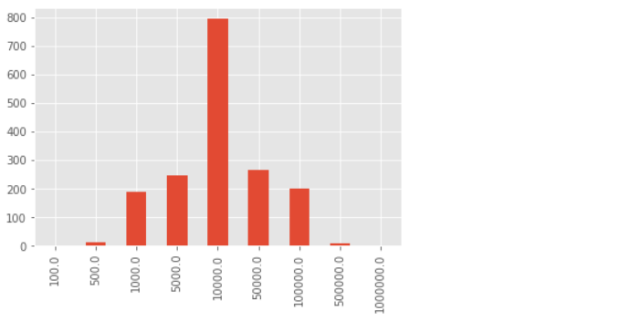
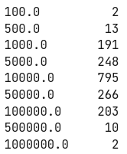

Slide 19
Boxplot Data Parameter

Slide 20
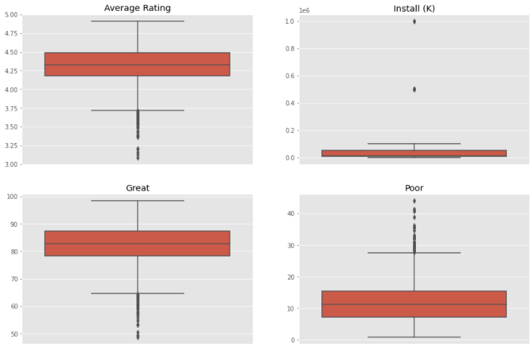

Slide 21
04
DESKRIPSI
DATA

Slide 22
Histogram Perbandingan Sebaran Data

Slide 23
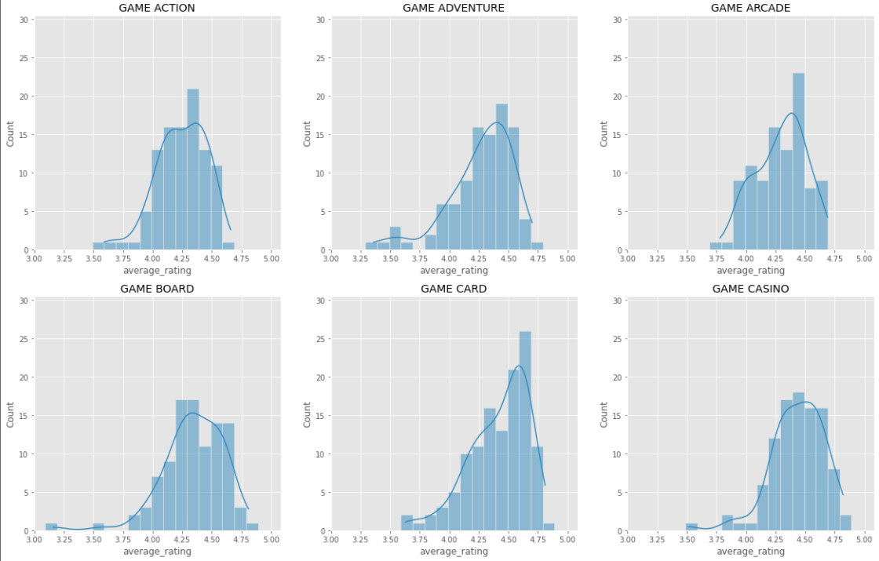

Slide 24
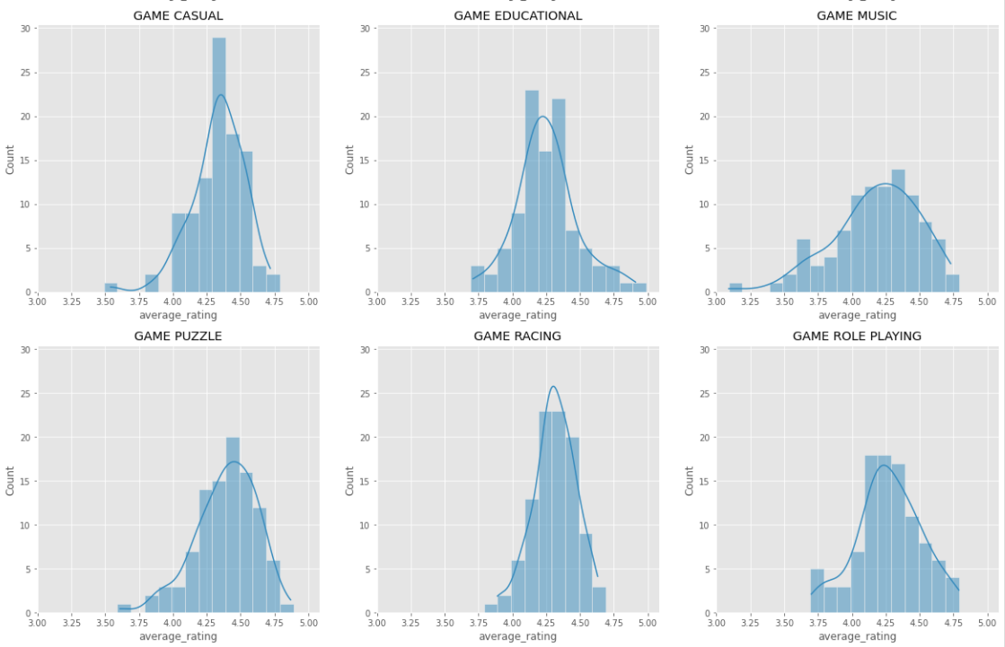

Slide 25
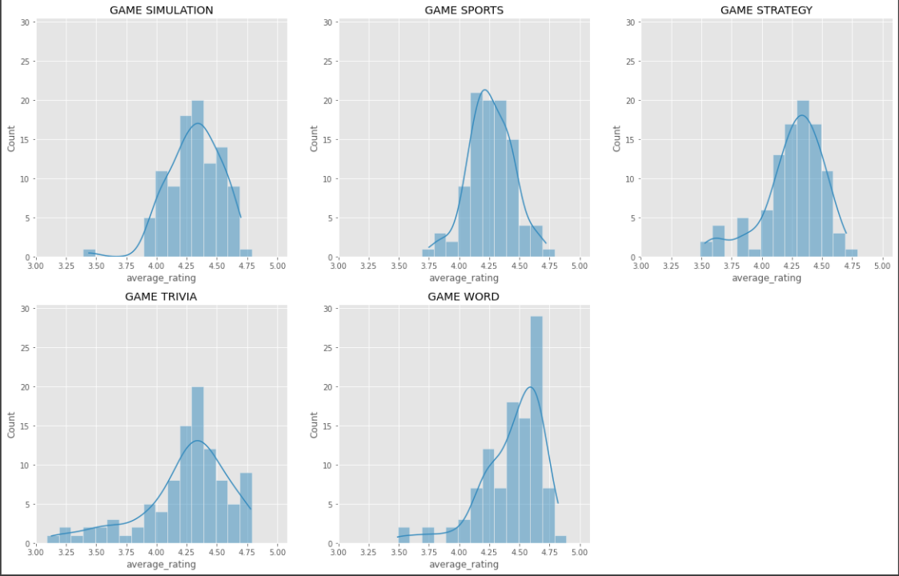

Slide 26
Boxplot Perbandingan Sebaran Data

Slide 27
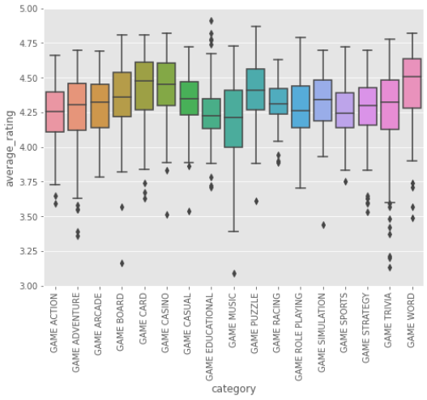

Slide 28
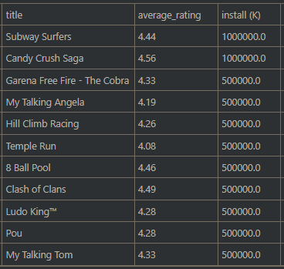
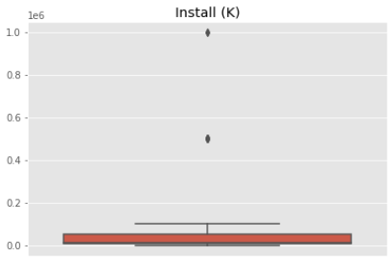
PENJELASAN SINGKAT LAPORAN

Slide 29
PENJELASAN SINGKAT LAPORAN
Dari boxplot terlihat bahwa game dengan total install lebih dari 500 juta dan 1 M sangat jauh dari batas atas data.
Batas atas : 117.5 juta

Slide 30
PENJELASAN SINGKAT LAPORAN
Kami menetapkan batas average rating 4.87 dan kami menemukan 2 data yang memenuhi kriteria tersebut.
2 / 1730 = 0.115%

Slide 31
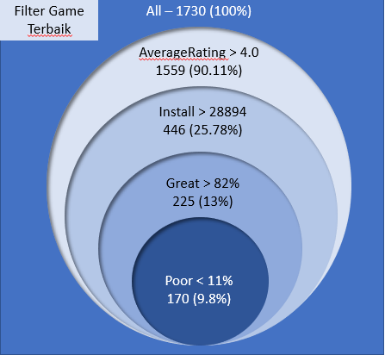
PENJELASAN SINGKAT LAPORAN

Slide 32
KESIMPULAN DAN SARAN
KESIMPULAN
Game yang paling banyak di instal belum tentu merupakan game yang terbaik. Kita juga perlu mempertimbangkan faktor lainnya, seperti rating.
Hanya ada 0.69% game yang total instalnya diatas 100 juta.
Game harus memiliki average rating diatas 4.87 agar dapat dikategorikan sebagai game terfavorit.
Jika disaring dengan rata rata average rating, jumlah instal, great, dan poor, didapati 170 game dari 1730 game yang berkualitas baik.
SARAN
Jika terdapat data yang dominan secara ekstrim, data tersebut bisa kita buang untuk melihat perincian dari data lainnya.
Untuk menganalisa data, jangan terpaku pada satu metode visualisasi saja.

Slide 33
THANKS!
Do you have any questions?

